Slide 1
MOVIMIENTO ONDULATORIO
Escuela Naval
2025

Slide 2

CONCEPTO DE ONDA
Una onda es una perturbación que transporta energía y que se desplaza. Está perturbación se propaga en el tiempo de una región a otra. Es importante mencionar que las ondas transportan energía, pero no materia.
El ejemplo clásico es cuando un objeto cae sobre el agua de una alberca se forman las ondas, es decir, se produce una perturbación que se propaga en círculos concéntricos y se extiende a todas las partes de la alberca, Si se encontrara un corcho flotando sobre la superficie este se movería de arriba hacia abajo a medida que se propaga la perturbación sin embargo el desplazamiento del corcho es muy pequeño, prácticamente permanece en su lugar.

Slide 3
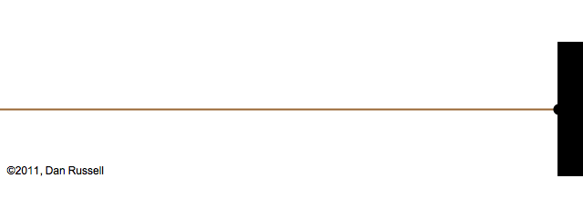
Ondas
Todas las ondas mecánicas requieren:
alguna fuente de perturbación,
Un medio que contenga elementos que sean factibles de perturbación y
Algún mecanismo físico a partir del cual los elementos del medio puedan influirse mutuamente.

Slide 4
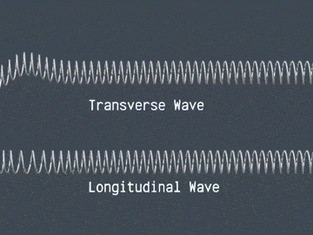
Ondas transversales y longitudinales

Slide 5
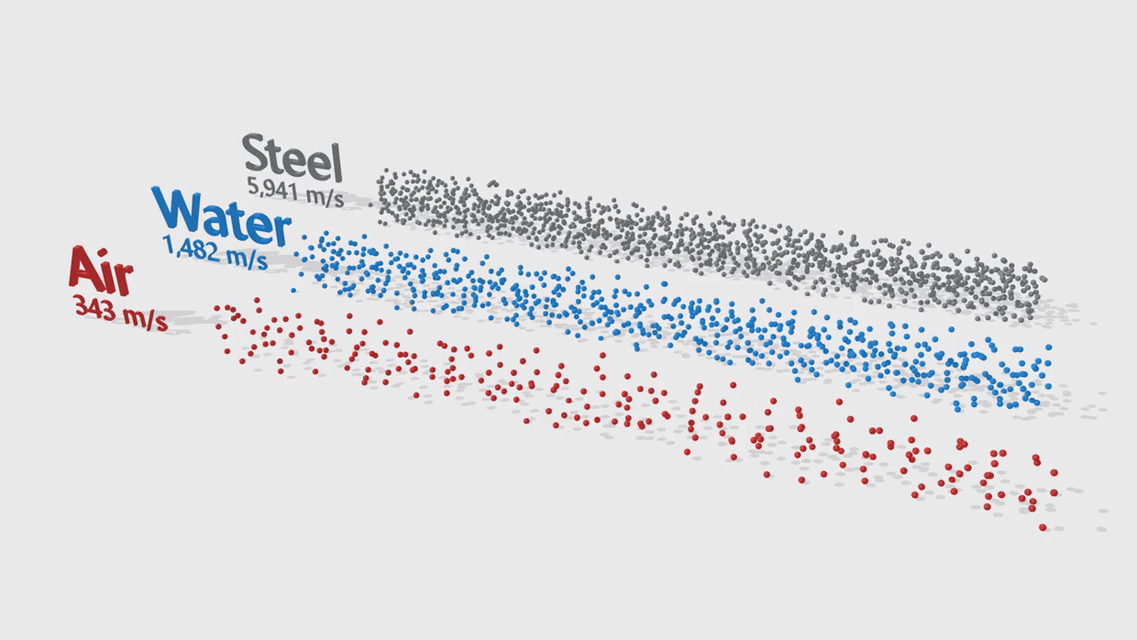
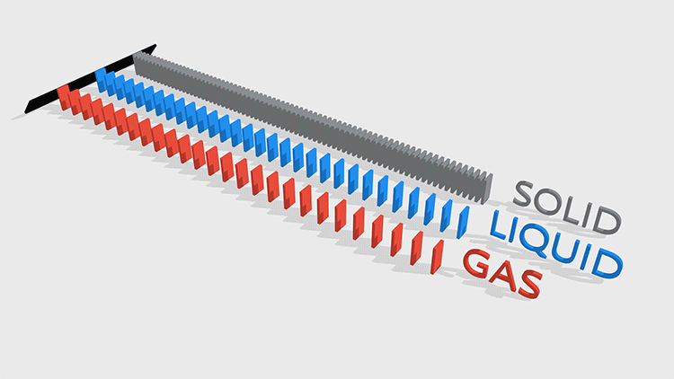
Rapidez de propagación de una onda

Slide 6
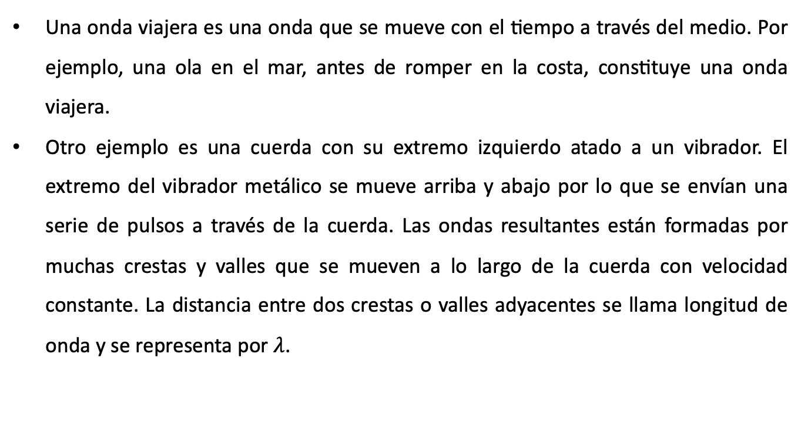
Onda viajera
Una onda viajera es una onda que se mueve con el tiempo a través del medio. Por ejemplo, una ola en el mar, antes de romper en la costa, constituye una onda viajera.
Otro ejemplo es una cuerda con su extremo izquierdo atado a un vibrador. El extremo del vibrador metálico se mueve arriba y abajo por lo que se envían una serie de pulsos a través de la cuerda. Las ondas resultantes están formadas por muchas crestas y valles que se mueven a lo largo de la cuerda con velocidad constante. La distancia entre dos crestas o valles adyacentes se llama longitud de onda y se representa por $λ$.

Slide 7
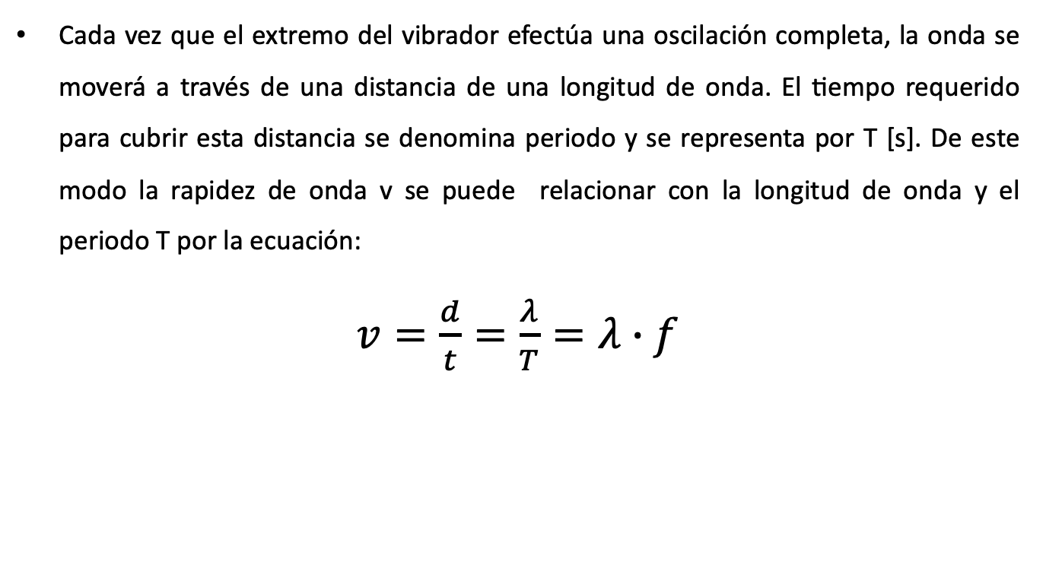
Onda viajera
Cada vez que el extremo del vibrador efectúa una oscilación completa, la onda se moverá a través de una distancia de una longitud de onda. El tiempo requerido para cubrir esta distancia se denomina periodo y se representa por T [s]. De este modo la rapidez de onda v se puede relacionar con la longitud de onda y el periodo T por la ecuación:
$v=\frac{d}{t}=\frac{λ}{T}=λ∙f$
https://phet.colorado.edu/sims/html/wave-on-a-string/latest/wave-on-a-string_all.html?locale=es

Slide 8
Amplitud (A): desplazamiento máximo.
Longitud de onda (λ): distancia entre dos puntos equivalentes.
Período (T): tiempo de una oscilación.
Frecuencia (f): número de oscilaciones por segundo (f = 1/T).
Rapidez de propagación (v): v = λf.

Slide 9
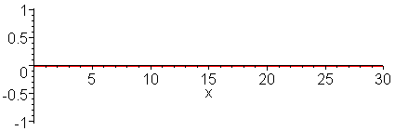
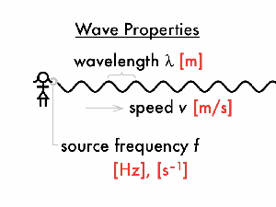
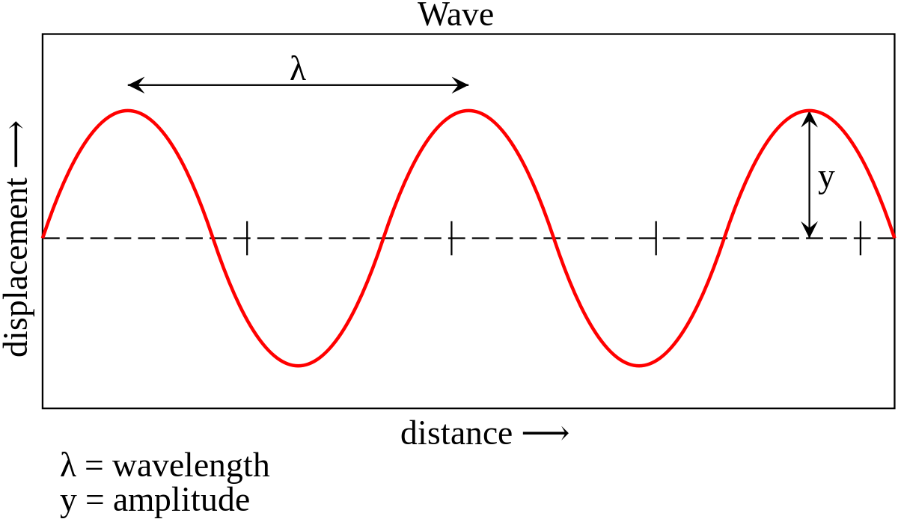
Ondas periódicas
Armónicas

Slide 10
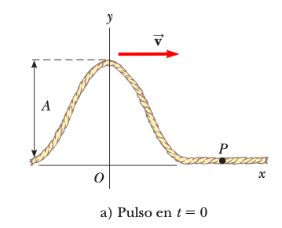
Función de onda
Considere un pulso que viaja hacia la derecha en una cuerda larga, como se muestra en la figura:
Representa la forma y posición del pulso en el tiempo t = 0. En este tiempo, la forma del pulso, cualquiera que sea, se puede representar mediante alguna función matemática que se escribirá como y(x,0)= f(x). Esta función describe la posición transversal “y” del elemento de la cuerda ubicado en cada valor de x en el tiempo t = 0.

Slide 11
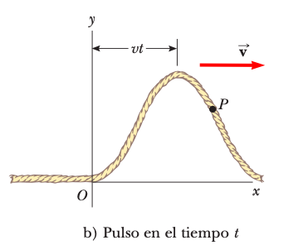

Función de onda
Ya que la rapidez del pulso es v, el pulso viajó hacia la derecha una distancia vt en el tiempo “t”.
Se supone que la forma del pulso no cambia con el tiempo.
Por lo tanto, en el tiempo t, la forma del pulso es la misma que tenía en el tiempo t = 0, como en la figura a).
En consecuencia, un elemento de la cuerda en x en este tiempo tiene la misma posición “y” que un elemento ubicado en x - vt tenía en el tiempo t = 0:
$$y\left(x,t\right)=y(x−vt,0)$$

Slide 12
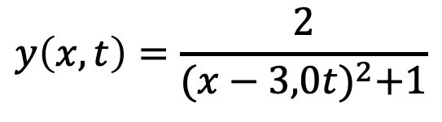
Ejemplo
Un pulso que se mueve hacia la derecha a lo largo del eje x se representa mediante la función de onda:
$$y\left(x,t\right)=\frac{2}{{(x−3,0t)}^{2}+1}$$
donde x e y se miden en centímetros y t en segundos. Encuentre expresiones para la función de onda en t = 0, t = 1,0 s y t =2,0 s.

Slide 13


Función de onda
En general, después, se representa la posición transversal “y” para todas las posiciones y tiempos, medida en un marco estable con el origen en O, como:
$$y\left(x,t\right)=f(x−vt)$$
De igual modo, si el pulso viaja hacia la izquierda, las posiciones transversales de los elementos de la cuerda se describen mediante:
$$y\left(x,t\right)=f(x+vt)$$
La función de onda y(x, t) representa la coordenada “y”, la posición transversal, de cualquier elemento ubicado en la posición x en cualquier tiempo t.

Slide 14
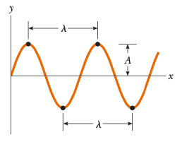
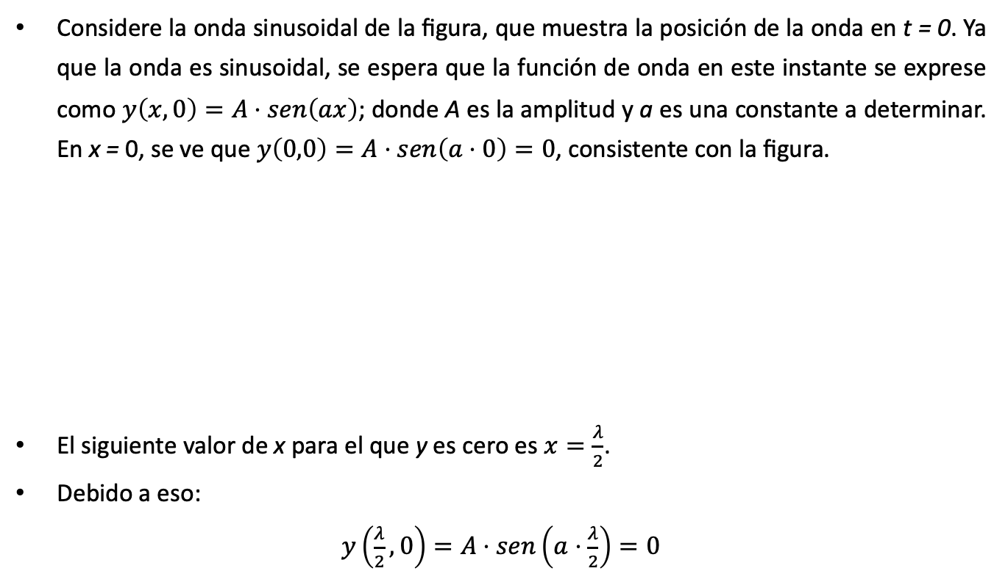
Función de onda
Considere la onda sinusoidal de la figura, que muestra la posición de la onda en t = 0. Ya que la onda es sinusoidal, se espera que la función de onda en este instante se exprese como $y\left(x,0\right)=A⋅sen\left(ax\right)$; donde A es la amplitud y a es una constante a determinar. En x = 0, se ve que $y\left(0,0\right)=A⋅sen\left(a⋅0\right)=0$, consistente con la figura.
El siguiente valor de x para el que y es cero es $x=\frac{λ}{2}$.
Debido a eso:
$y\left(\frac{λ}{2},0\right)=A⋅sen\left(a⋅\frac{λ}{2}\right)=0$

Slide 15
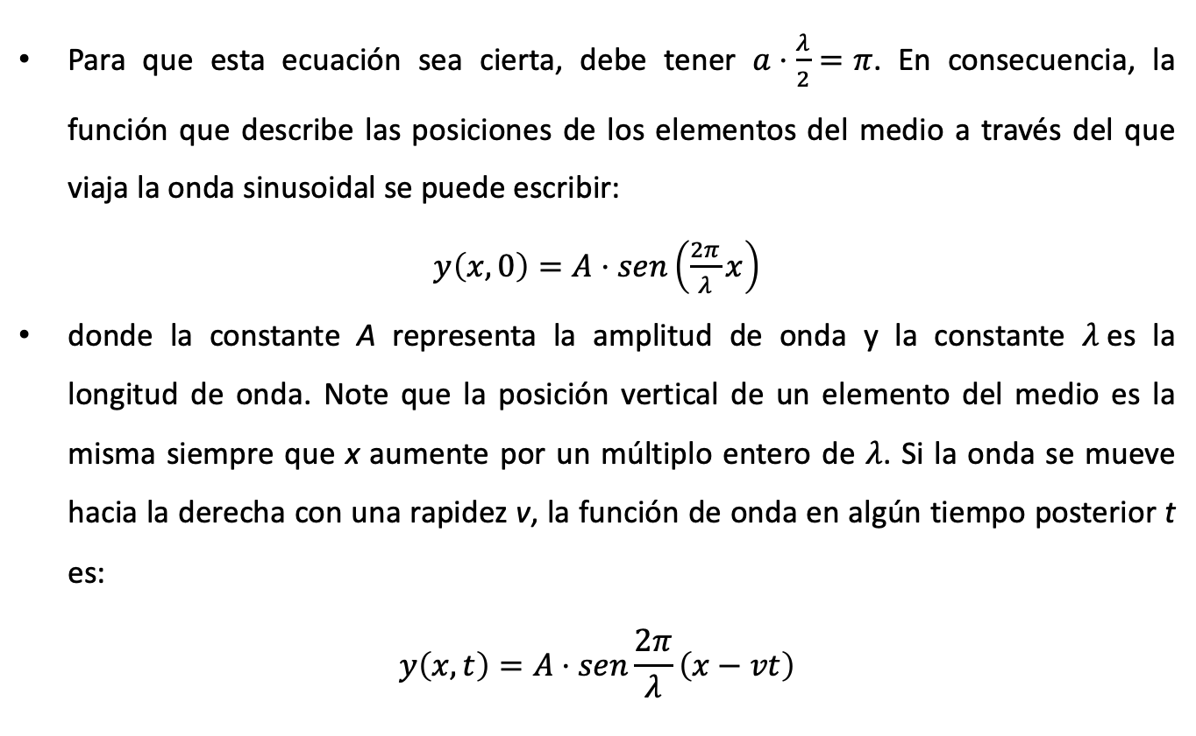
Función de onda
Para que esta ecuación sea cierta, debe tener $a⋅\frac{λ}{2}=π$. En consecuencia, la función que describe las posiciones de los elementos del medio a través del que viaja la onda sinusoidal se puede escribir:
$y\left(x,0\right)=A⋅sen\left(\frac{2π}{λ}x\right)$
donde la constante A representa la amplitud de onda y la constante $λ$es la longitud de onda. Note que la posición vertical de un elemento del medio es la misma siempre que x aumente por un múltiplo entero de $λ$. Si la onda se mueve hacia la derecha con una rapidez v, la función de onda en algún tiempo posterior t es:
$$y\left(x,t\right)=A⋅sen\frac{2π}{λ}\left(x−vt\right)$$

Slide 16
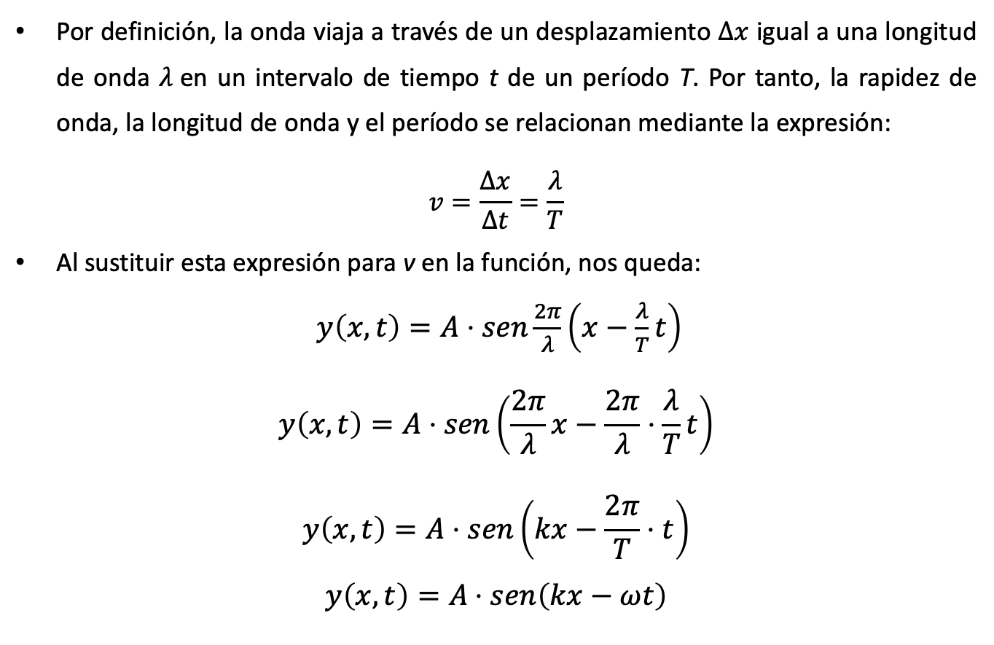
Función de onda
Por definición, la onda viaja a través de un desplazamiento $Δx$ igual a una longitud de onda $λ$en un intervalo de tiempo t de un período T. Por tanto, la rapidez de onda, la longitud de onda y el período se relacionan mediante la expresión:
$$v=\frac{Δx}{Δt}=\frac{λ}{T}$$
Al sustituir esta expresión para v en la función, nos queda:
$y\left(x,t\right)=A⋅sen\frac{2π}{λ}\left(x−\frac{λ}{T}t\right)$
$$y\left(x,t\right)=A⋅sen\left(\frac{2π}{λ}x−\frac{2π}{λ}⋅\frac{λ}{T}t\right)$$
$$y\left(x,t\right)=A⋅sen\left(kx−\frac{2π}{T}⋅t\right)$$
$$y\left(x,t\right)=A⋅sen\left(kx−ωt\right)$$
FUNCIÓN DE ONDA

Slide 17
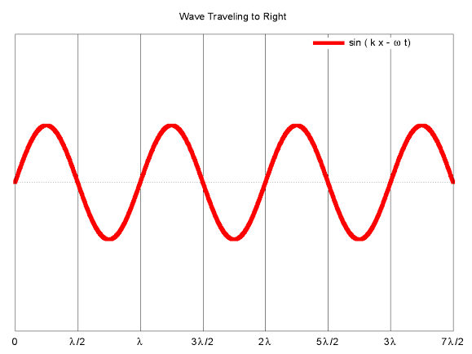
Modelo de Onda progresiva.
Una onda progresiva es una perturbación que se propaga a través de un medio o del vacío, trasladando energía de un punto a otro sin que haya desplazamiento neto de materia.
Ejemplo: cuando una cuerda vibra, cada partícula del medio oscila alrededor de su posición de equilibrio, pero la forma de la onda (la perturbación) se desplaza.

Slide 18
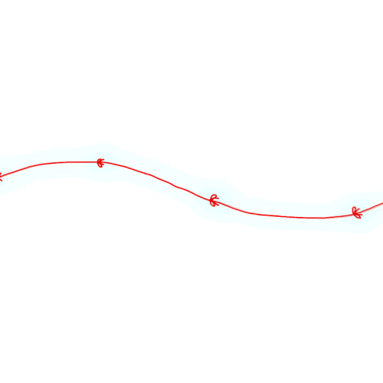
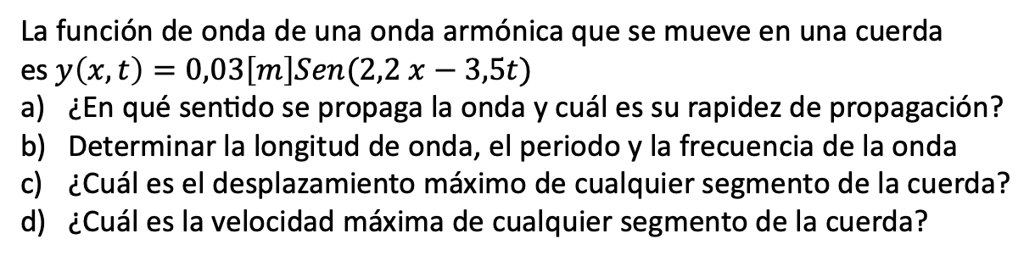
Ejemplos
La función de onda de una onda armónica que se mueve en una cuerda
es $y\left(x,t\right)=0,03\left[m\right]Sen(2,2 x−3,5t)$
¿En qué sentido se propaga la onda y cuál es su rapidez de propagación?
Determinar la longitud de onda, el periodo y la frecuencia de la onda
¿Cuál es el desplazamiento máximo de cualquier segmento de la cuerda?
¿Cuál es la velocidad máxima de cualquier segmento de la cuerda?

Slide 19
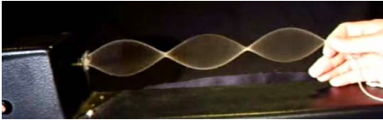
Ondas Estacionarias
Las ondas estacionarias se producen cuando dos ondas de igual frecuencia y amplitud se propagan en direcciones opuestas.
Las ondas estacionarias son aquellas ondas en las cuales, ciertos puntos de la onda llamados nodos, permanecen inmóviles.
En una cuerda, las ondas estacionarias se generan cuando la cuerda está fija en ambos extremos.
La interferencia de las ondas produce nodos (puntos fijos) y antinodos (puntos de máxima amplitud).

Slide 20
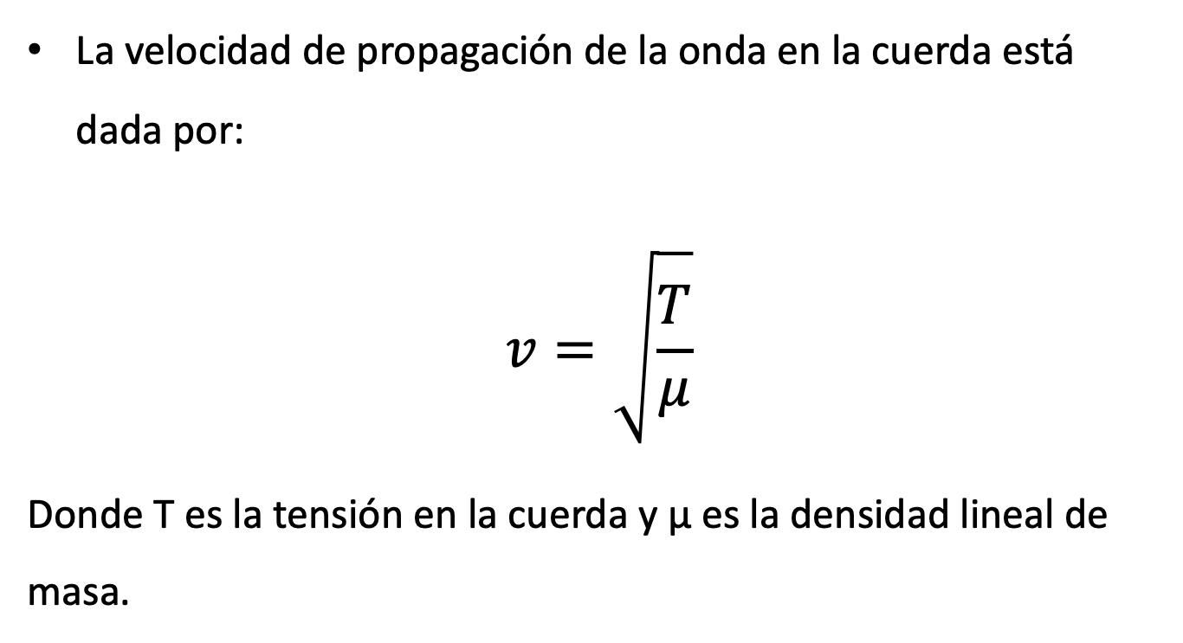
Velocidad de Propagación
La velocidad de propagación de la onda en la cuerda está dada por:
$$v=\sqrt{\frac{T}{μ}}$$
Donde T es la tensión en la cuerda y µ es la densidad lineal de masa.

Slide 21
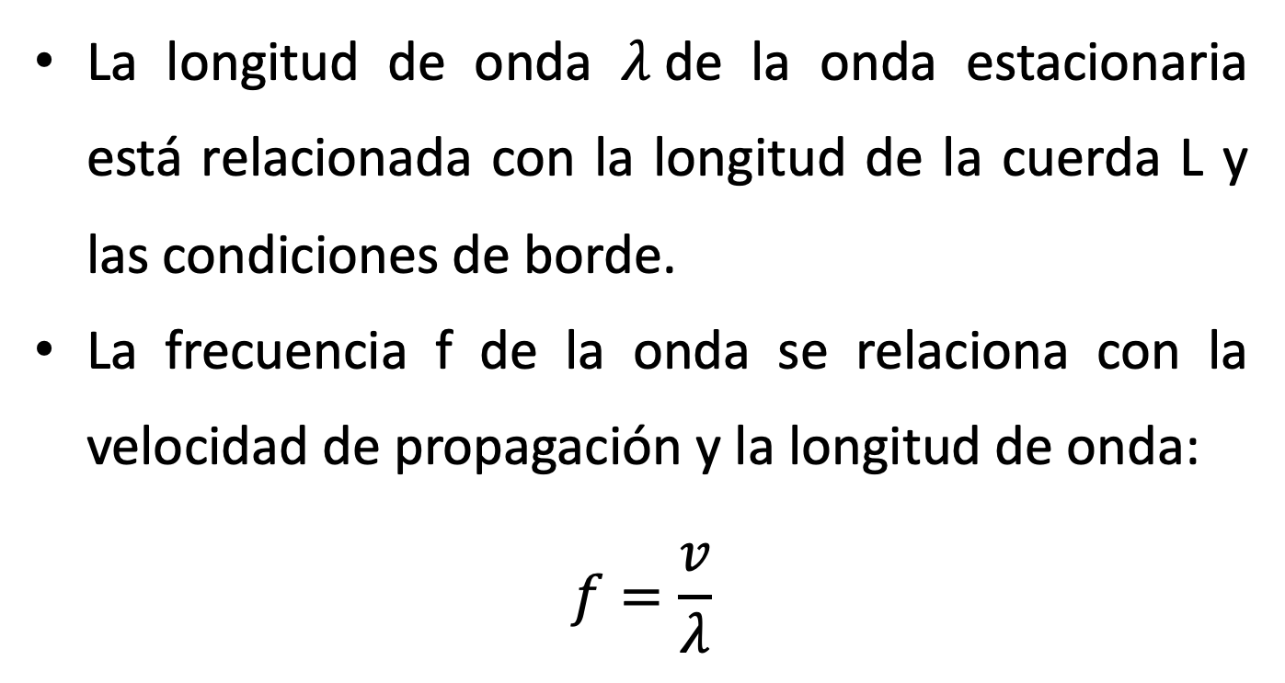
Longitud de Onda y Frecuencia
La longitud de onda $λ$de la onda estacionaria está relacionada con la longitud de la cuerda L y las condiciones de borde.
La frecuencia f de la onda se relaciona con la velocidad de propagación y la longitud de onda:
$$f=\frac{v}{λ}$$

Slide 22
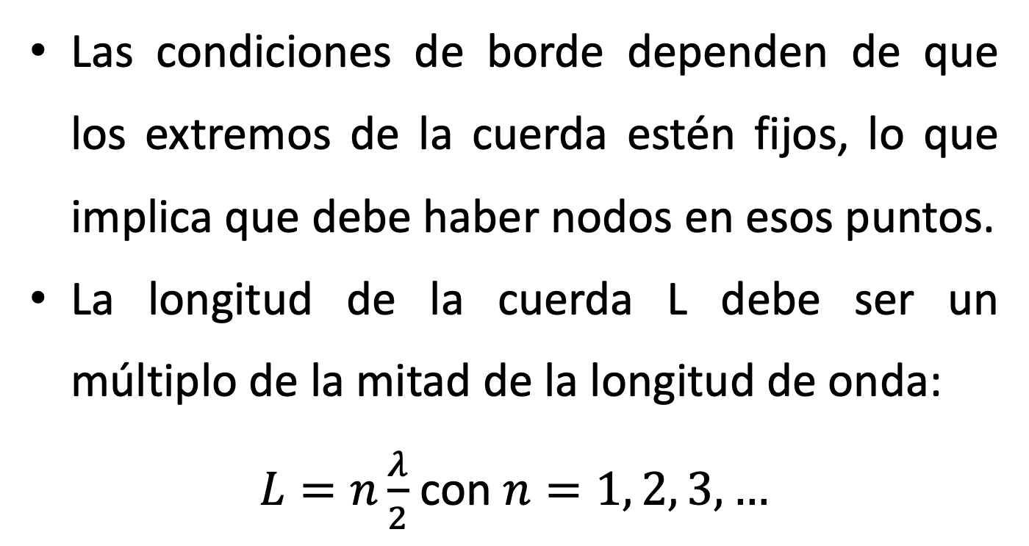
Condiciones de Borde
Las condiciones de borde dependen de que los extremos de la cuerda estén fijos, lo que implica que debe haber nodos en esos puntos.
La longitud de la cuerda L debe ser un múltiplo de la mitad de la longitud de onda:
$L=n\frac{λ}{2}$ con $n=1, 2, 3,…$

Slide 23
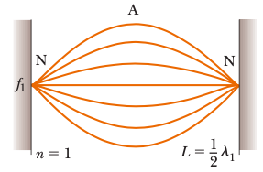
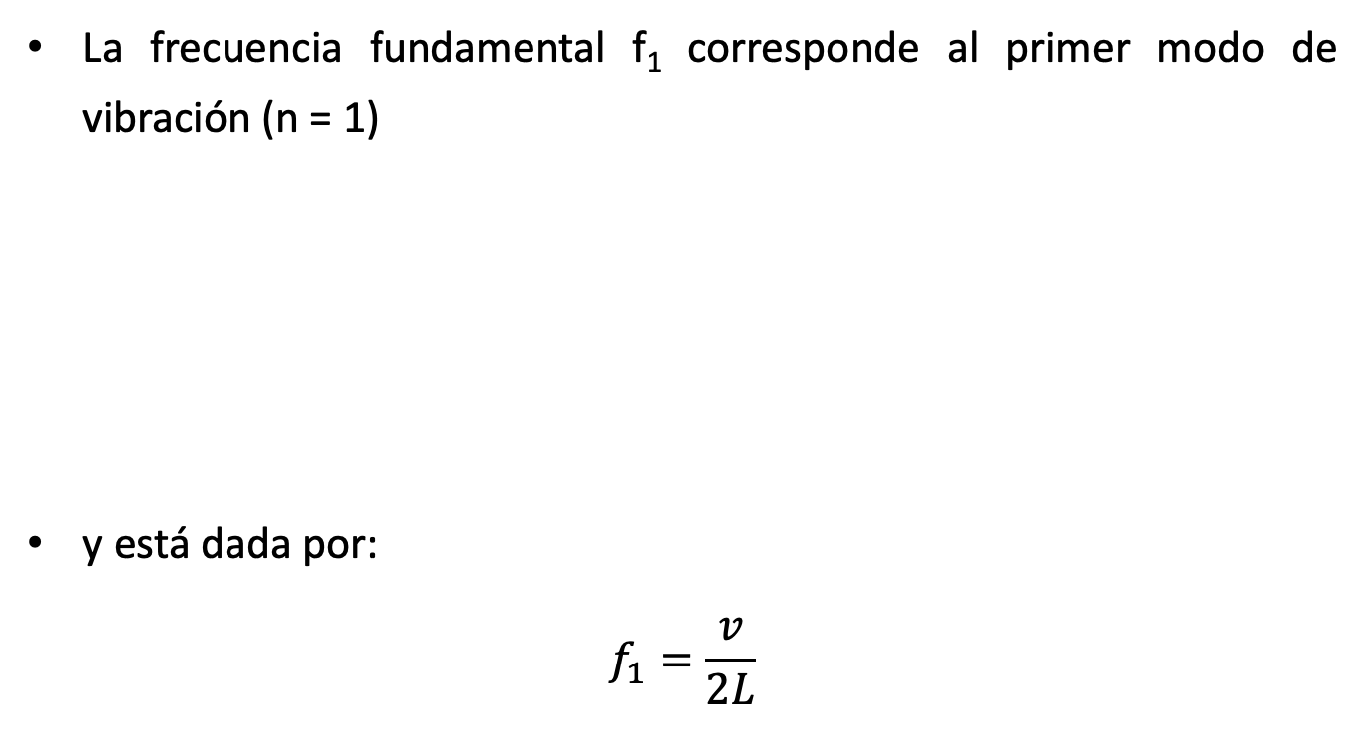
Frecuencia Fundamental y Armónicos
La frecuencia fundamental f₁ corresponde al primer modo de vibración (n = 1)
y está dada por:
$$f_{1}=\frac{v}{2L}$$

Slide 24
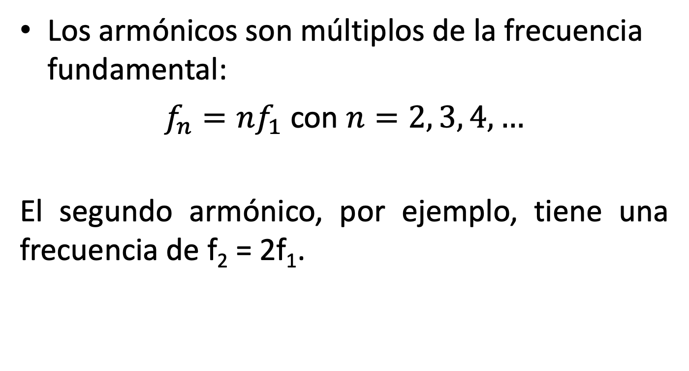
Frecuencia Fundamental y Armónicos
Los armónicos son múltiplos de la frecuencia fundamental:
$f_{n}=nf_{1}$ con $n=2, 3, 4,…$
El segundo armónico, por ejemplo, tiene una frecuencia de f₂ = 2f₁.

Slide 25
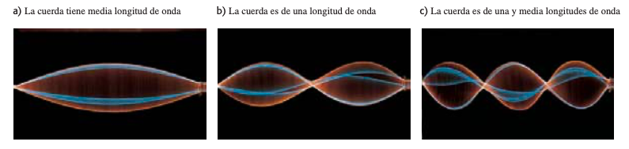
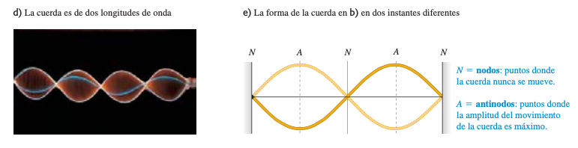
Modos de Vibración
Los diferentes modos de vibración corresponden a diferentes números de nodos y antinodos en la cuerda.
A medida que aumenta el número de nodos, la frecuencia de la onda también aumenta.

Slide 26
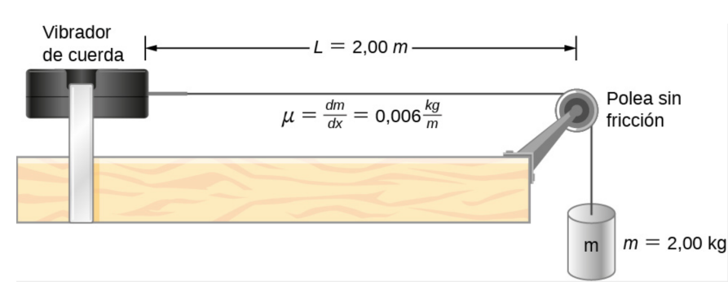
EJERCICIO
Considere una cuerda de longitud L = 2, 00 m atada a un vibrador de cuerda de frecuencia ajustable, como se muestra en la figura. Las ondas producidas por el vibrador se desplazan por la cuerda y son reflejadas por la condición de frontera fija en la polea. La cuerda, que tiene una densidad lineal de masa de µ = 0, 006 kg/m, se hace pasar por una polea sin fricción de masa insignificante, y la tensión es proporcionada por una masa colgante de 2, 00 kg.
(a)¿Cuál es la velocidad de las ondas en la cuerda?
(b) Dibuje un esquema de los tres primeros modos normales de las ondas estacionarias que se pueden producir en la cuerda e identifique cada uno con la longitud de onda.
(c) Enumere las frecuencias a las que debe estar sintonizado el vibrador de la cuerda para producir los tres primeros modos normales de las ondas estacionarias.

Slide 27
EJERCICIO
Una onda cuya frecuencia es f = 30 Hz se desplaza por una cuerda situada a lo largo del eje x. La onda oscila en la dirección z con una amplitud de 20 cm. La velocidad de la onda en la cuerda es de 120 m/s y la densidad lineal de esta es de 60 g/m.
Determinar la longitud de onda
Determinar la función de la onda
Energía por unidad de longitud.

